Slide 1
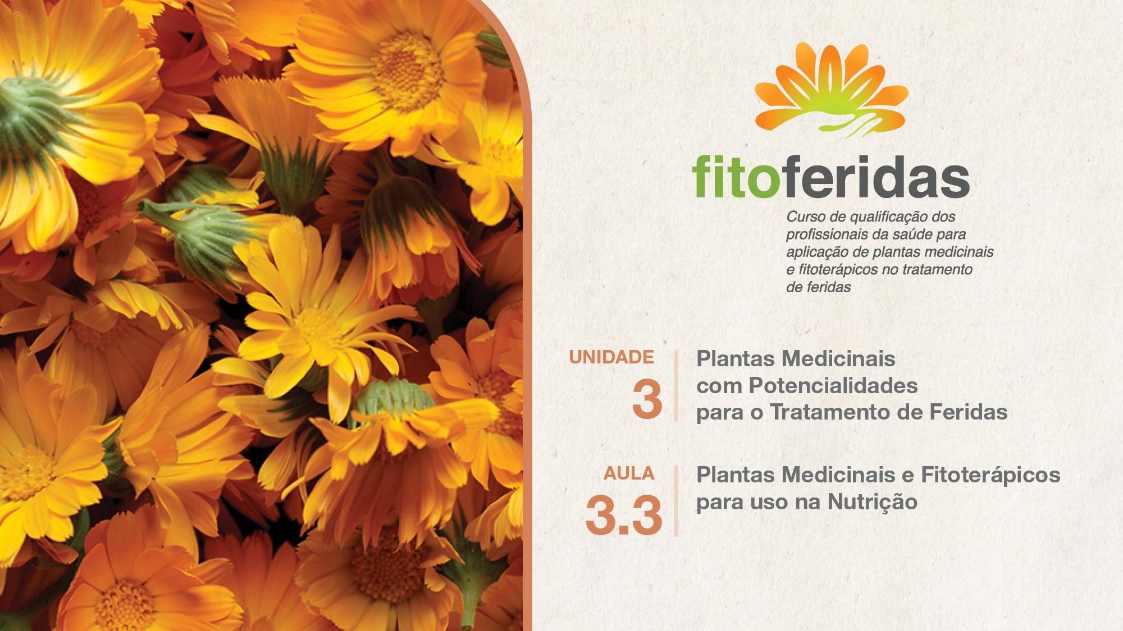

Slide 2
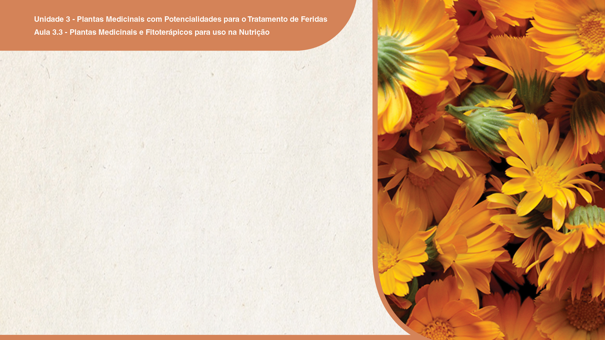
1. AGRADECIMENTOS ESPECIAIS
Agradecemos especialmente a Maria Angelica Fiut, Nutricionista e Fitoterapeuta , Presidente da Associação Brasileira de Fitoterapia (ABFIT), coordenadora do Ambulatório de Fitoterapia do Hospital Federal do Andaraí/RJ , coordenadora da Pós-graduação em Fitoterapia na Prática Clínica - ABFIT. Pós-graduada em Nutrição Clínica, em Fitoterapia Aplicada a Nutrição e em Nutrição Ortomolecular. Formação em Semiologia na Medicina Tradicional Chinesa (MTC) pela elaboração das monografias de plantas medicinais com potencialidades no tratamento de feridas para uso em Nutrição.

Slide 3
2. OBJETIVOS
Apresentar as monografias de plantas medicinais e fitoterápicos para uso oral no tratamento de feridas.
3. PRÉ-REQUISITO
Para melhor aproveitamento desta disciplina você deve já ter estudado a Aula 4.1 – Unidade 4 - Etapa 1 - “Aspectos nutricionais relacionados ao tratamento de feridas” e a Aula 1.2 – Plantas Medicinais e Fitoterápicos – Conceitos Básicos – Unidade 1 – Etapa 2.

Slide 4
4. BOAS-VINDAS
Nesta aula apresentaremos monografias de plantas medicinais com potencialidades no tratamento de feridas, indicadas para uso oral, que podem ser utilizadas pelo nutricionista, por ser o sistema digestório a via de atuação deste profissional.
Bons Estudos!

Slide 5
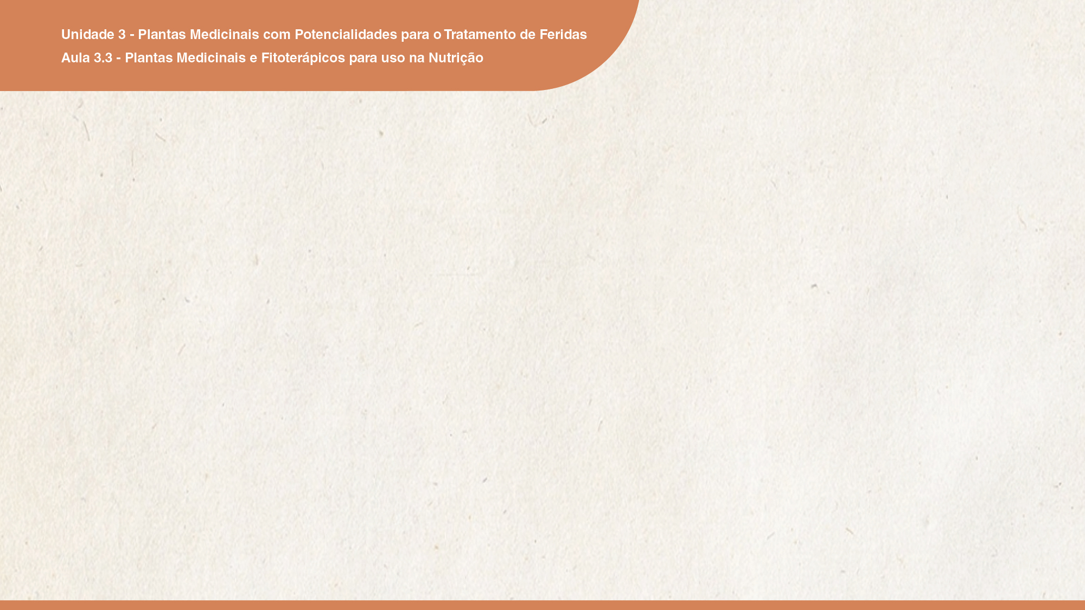
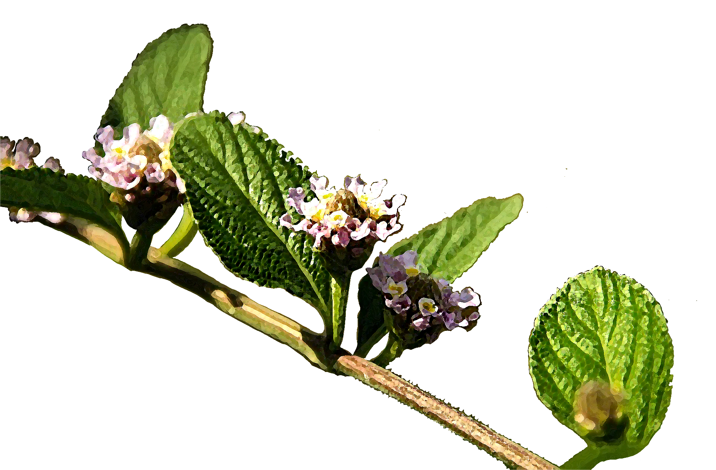
5. PLANTAS MEDICINAIS E FITOTERÁPICOS PARA USO NA NUTRIÇÃO
As plantas medicinais e os fitoterápicos com potencialidades para o tratamento de feridas utilizados pela área da Nutrição são apresentadas no e-book - Monografias de Plantas Medicinais com Potencialidades para o Tratamento de Feridas - em capítulo denominado Plantas Medicinais e Fitoterápicos para uso na Nutrição, acompanhadas das respectivas monografias. Essas plantas medicinais são administradas por via oral e possuem atividades farmacológicas com ação cicatrizante, estimulantes do tecido conjuntivo, circulatórios, hipoglicemiantes, analgésicos e anti-inflamatórios, quais sejam:
Alecrim pimenta

Slide 6
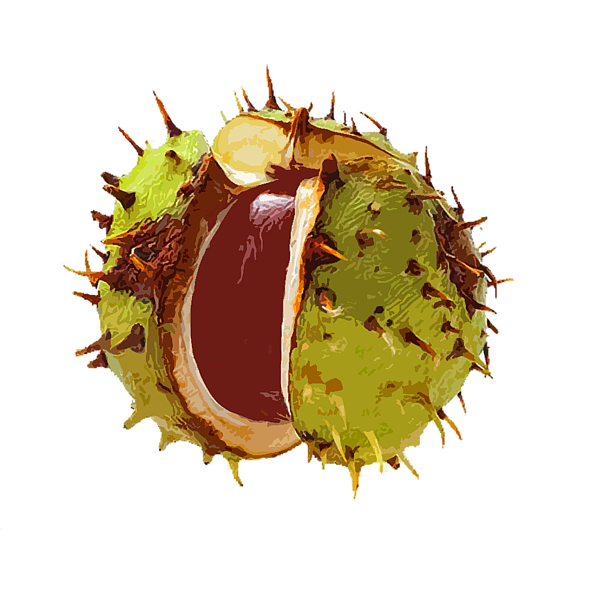
5.1. PLANTAS MEDICINAIS E FITOTERÁPICOS PARA USO NA NUTRIÇÃO
Aesculus hippocastanum L. (Castanha da índia)
Centella asiatica (L.) Urban. (Centelha)
Zingiber officinale Roscoe. (Gengibre)
Castanha-da-Índia

Slide 7
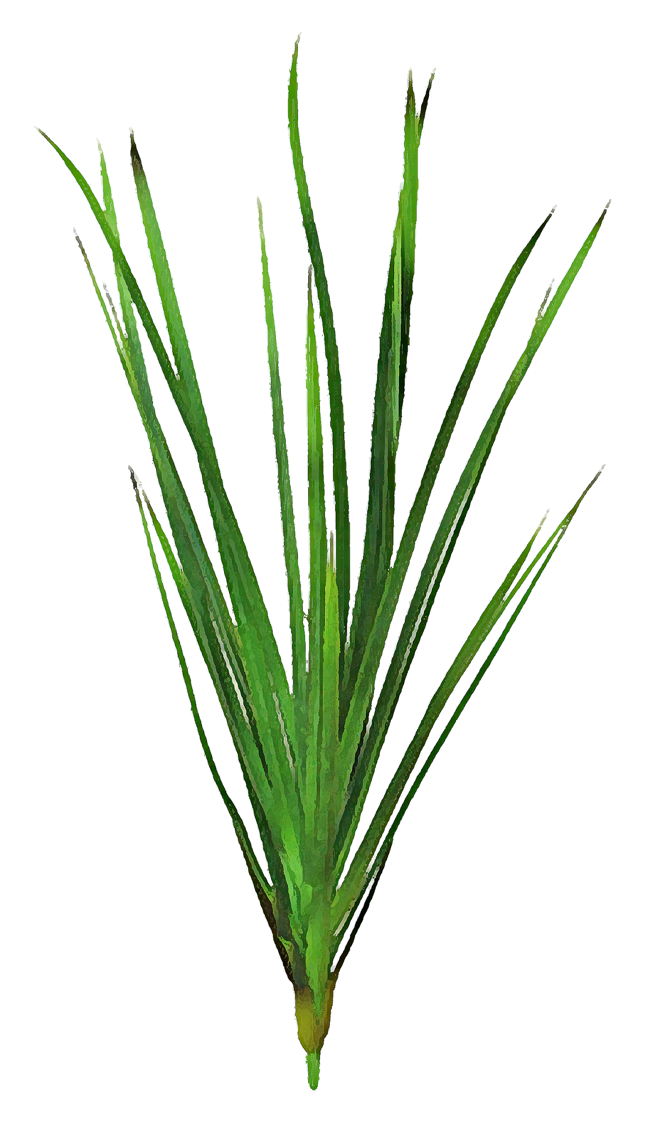
4.2. PLANTAS MEDICINAIS E FITOTERÁPICOS PARA USO NA NUTRIÇÃO
Cinnamomum zeylanicum Blume. (Canela)
Melissa officinalis L.(Cidreira)
Cymbopogon citratus (DC.) Stapf. (Capim Santo).
Capim-limão

Slide 8
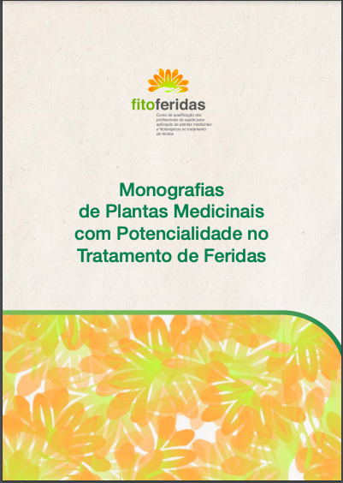

5. PLANTAS MEDICINAIS E FITOTERÁPICOS PARA USO NA NUTRIÇÃO
As plantas medicinais apresentadas com suas respectivas monografias são indicadas para uso oral e na forma farmacêutica em pó, tintura e extratos que auxiliam sobremaneira os usuários em tratamento de feridas.
Essas plantas medicinais para uso em Nutrição podem ser indicadas para complementar o tratamento de feridas com plantas medicinais de uso tópico.

Slide 9
6. REFERÊNCIAS
ALONSO J.R. Tratado de fitofármacos e nutracêuticos. 1 ed. São Paulo: AC Farmacêutica, 2016.
AL-RAWAF HA, GABR SA, ALGHADIR AH. Molecular Changes in Diabetic Wound Healing following Administration of Vitamin D and Ginger Supplements: Biochemical and Molecular Experimental Study. Evid Based Complement Alternat Med. 2019
ANVISA, BRASIL. Agência Nacional de Vigilância Sanitária. Memento Fitoterápico da Farmacopeia Brasileira. 1ª edição. Brasília: Anvisa, 2016.
ARAUJO, EDILENE MARIA QUEIROZ (ORG), A Síndrome metabólica e suas implicações clínicas. 1 ed. Salvador: Eduned, 2018.
AVOSEH, O; et al. Cymbopogon species; ethnopharmacology, phytochemistry and the pharmacological importance.. Molecules 20: 7438-7453, 2015.
BOUNIHI A, et al. In Vivo Potential Anti-Inflammatory Activity of Melissa officinalis L. Essential Oil. Adv Pharmacol Sci. 2013.
CAMPOS, C.A., et al. Anti-hyperalgesic and anti-inflammatory effects of citral with β-cyclodextrin and hydroxypropyl-β-cyclodextrin inclusion complexes in animal models. Life Sci. 229:139-148, 2019.

Slide 10
6. REFERÊNCIAS
CHONG NJ, AZIZ Z. A Systematic Review of the Efficacy of Centella asiatica for Improvement of the Signs and Symptoms of Chronic Venous Insufficiency.Based Complement Alternat Med. 2013.
COTELLESE R, HU S, BELCARO G, et al. Centella asiatica (Centellicum®) facilitates the regular healing of surgical scars in subjects at high risk of keloids. Minerva Chir.; 73(2):151-156, 2018.
CRAWFORD P. Effectiveness of cinnamon for lowering hemoglobin A1C in patients with type 2 diabetes: a randomized, controlled trial. J Am Board Fam Med. 22(5):507-12. 2009.
DAILY, J.W.; et al. Efficacy of ginger for treating Type 2 diabetes: A systematic review and meta-analysis of randomized clinical trials. Journal of Ethnic Foods, 2 (1): 36 - 43, 2015.
GALLELLI, LUCA. “Escin: a review of its anti-edematous, anti-inflammatory, and venotonic properties.” Drug design, development and therapy. 13: 3425-3437, 2019.
KAPUSTA I, et al. Flavonoids in horse chestnut (Aesculus hippocastanum) seeds and powdered waste water byproducts. J Agric Food Chem; 55: 8485-8490, 2007.
KIMURA Y, et al. Facilitating action of asiaticoside at low doses on burn wound repairand its mechanism. Eur JPharmacol. 2008.

Slide 11
6. REFERÊNCIAS
KÜÇÜKKURT, INCE, et al. Beneficial effects of Aesculus hippocastanum L. seed extract on the body's own antioxidant defense system on subacute administration. Journal of Ethnopharmacology, 129(1): 18-22, 2010.
LORENZI, H; MATOS, E.J.A. Plantas Medicinais no Brasil – Nativas e exóticas. 2 ed. São Paulo: Instituto Plantarum, 2008.
MIMICA-DUKIC N, eta al. Antimicrobial and antioxidant activities of Melissa officinalis L. (Lamiaceae) essential oil. J Agric Food Chem. 5 de maio de 2004; 52 (9): 2485-9.
MOTA C.M.D., et al. Citral-induced analgesia is associated with increased spinal serotonin, reduced spinal nociceptive signaling, and reduced systemic oxidative stress in arthritis. J Ethnopharmacol. 250:112486, 2019.
MOZAFFARI-KHOSRAVI et al. The effect of ginger powder supplementation on insulin resistance and glycemic indices in patients with type 2 diabetes: a randomized, double-blind, placebo-controlled trial. Complementary Therapies in Medicine, 22 (1): 9 - 16, 2014.
OLIVEIRA, J.B.; et al. In Vitro and In Vivo Antimicrobial Activity of Cymbopogon citratus (DC.) Stapf. Against Staphylococcus spp. Isolated from Newborn Babies in an Intensive Care Unit. Microb Drug Resist. 25 (10): 1490-1496, 2019.

Slide 12
6. REFERÊNCIAS
PAOCHAROEN V. The efficacy and side effects of oral Centella asiatica extract for wound healing promotion in diabetic wound patients. J Med Assoc Thai. 93 (7): 166-70, 2010.
PITTLER MH, ERNST E. Horse chestnut seed extract for chronic venous insufficiency. Cochrane Database of Systematic Reviews. 11, 2012.
SAAD, G. et al. (Org.) Fitoterapia contemporânea: tradição e ciência na prática clínica. Guanabara Koogan, 2ª ed, 2016.

Slide 13

FICHA TÉCNICA
Ministério da Saúde
Secretaria de Atenção Primária à Saúde - SAPS
Departamento de Saúde da Família - DESF
Coordenação Nacional de Práticas Integrativas e Complementares em Saúde – CNPICS
Secretaria de Gestão do Trabalho e da Educação na Saúde - SGTES
Departamento de Gestão da Educação na Saúde – DEGES
Coordenação Técnico Executiva
Daniel Miele Amado – CNPICS/DESF/SAPS/MS
Paulo Roberto Sousa Rocha – CNPICS/DESF/SAPS/MS
Joseane Carvalho Costa – Universidade Federal do Sul e Sudeste
do Pará - UNIFESSPA
Fundação Oswaldo Cruz
Presidente
Nísia Trindade Lima
Chefe de Gabinete
Valcler Rangel Fernandes
Coordenação Geral – Escritório de Projetos da Presidência
Ana Paula Morgado Carneiro

Slide 14
FICHA TÉCNICA
CRÉDITOS DO CURSO
CRÉDITOS DESTE RECURSO DIDÁTICO
Conteúdo
José Carlos Tavares Carvalho
Coordenação Geral
Paulo Roberto Sousa Rocha
Coordenação de Conteúdos
Silvana Cappelleti Nagai
Consultoria e Revisão de Conteúdos
Paulo Roberto Sousa Rocha
Silvana Cappelleti Nagai
Sônia Regina Evangelista Dantas
Coordenação e Design Educacional
Samuel Brauer Nascimento
Coordenação de Produção
Samuel Brauer Nascimento
Revisão Gramatical/Ortográfica e ABNT
Luciana Barreto Machado Rezende
Revisão e Acompanhamento Pedagógico
Facilitação para o AVASUS
Andrea Cristina Lovato Ribeiro
Audrey Gonçalves de Souza
Produção Audiovisual
Eduardo Dias Abreu
Animação
Leudo Lima
Ilustração
Thiago Fagundes
Design Web
Henrique Augusto Queiroz Aragão
Diagramação
Allysson Matias Franco
Design Gráfico
Gabriel Cunha

